Slide 1
Proyectos” Tarea Vida”
1. Caracterización de los Recursos Naturales de Ciego de Avila.
2. Calidad ambiental de los ecosistemas marino-costeros del norte de Ciego de Ávila .

Slide 2
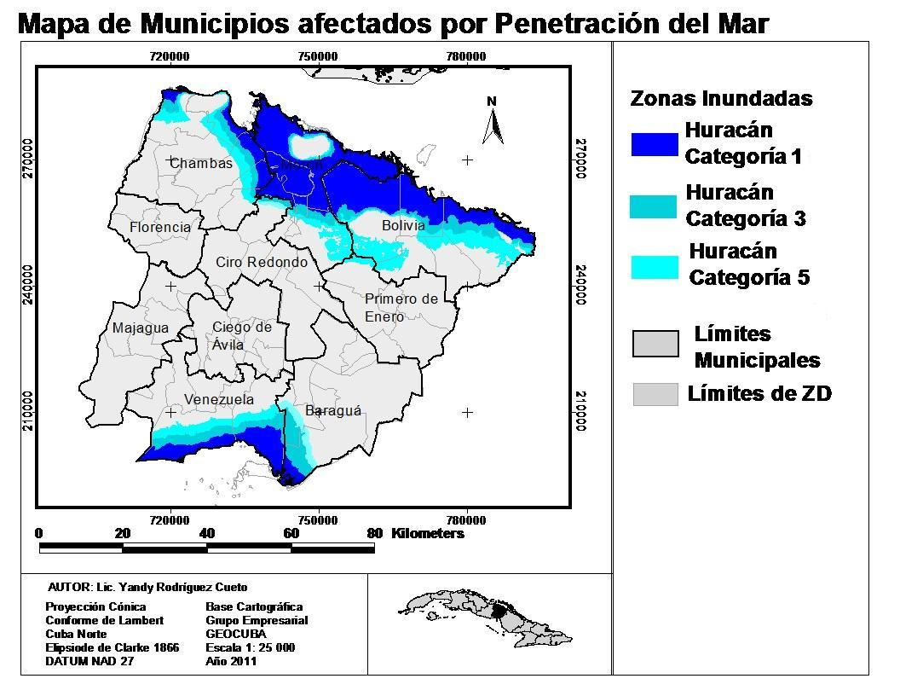
Proyecto “Caracterización de los Recursos Naturales de Ciego de Ávila”
Objetivo: Caracterizar los recursos Naturales de la provincia Ciego de Ávila a escalas adecuadas para enfrentar el cambio climático.
Tiempo e ejecución 2 años. Comienzo III trimestre 2019.

Slide 3
Proyecto “Caracterización de los Recursos Naturales de Ciego de Ávila”
Principales Resultados:
Metodologías de para la cartografía a las escalas necesarias.
Levantamientos con VANT con Cámaras RGB y Multiespectral de las zonas de Influencia.
Cartografía de la cobertura forestal 1: 25 000, ventanas 1: 10 000 del marabú, franjas hidrorreguladoras de los cuerpos de agua y otros mapas temáticos. Potencial de biomasa del marabú.
Niveles de salinización actual de los suelos de la provincia, cartografía actualizada.
Capacidad real de embalse y cartografía de las zonas de inundación.
Caracterización y tipificación de los acuíferos cársicos subterráneos y su vulnerabilidad a escala grande (1: 100 000) (Geología).

Slide 4
Proyecto “Caracterización de los Recursos Naturales de Ciego de Ávila”
Metodologías para la cartografía a las escalas necesarias.
Aplicación de la metodología para la interpretación y cartografía de la cobertura forestal a escala 1:25 000 para la confección de Mapas Temáticos de los Recursos Naturales. GEOCUBA.
Metodología para la determinación e interpretación de formaciones Boscosas. IES.
Metodología para la determinación del Carso Epigeo. IGA
Procedimientos para la confección de los mapas temáticos. GEOCUBA, IES e IGA.

Slide 5
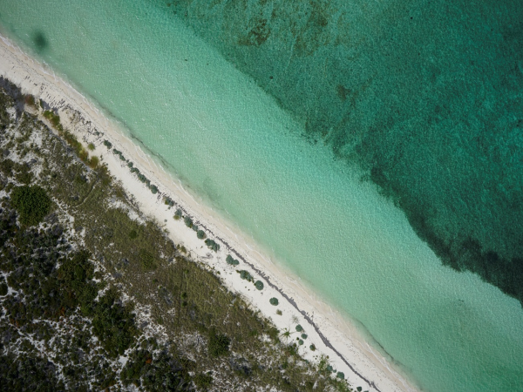
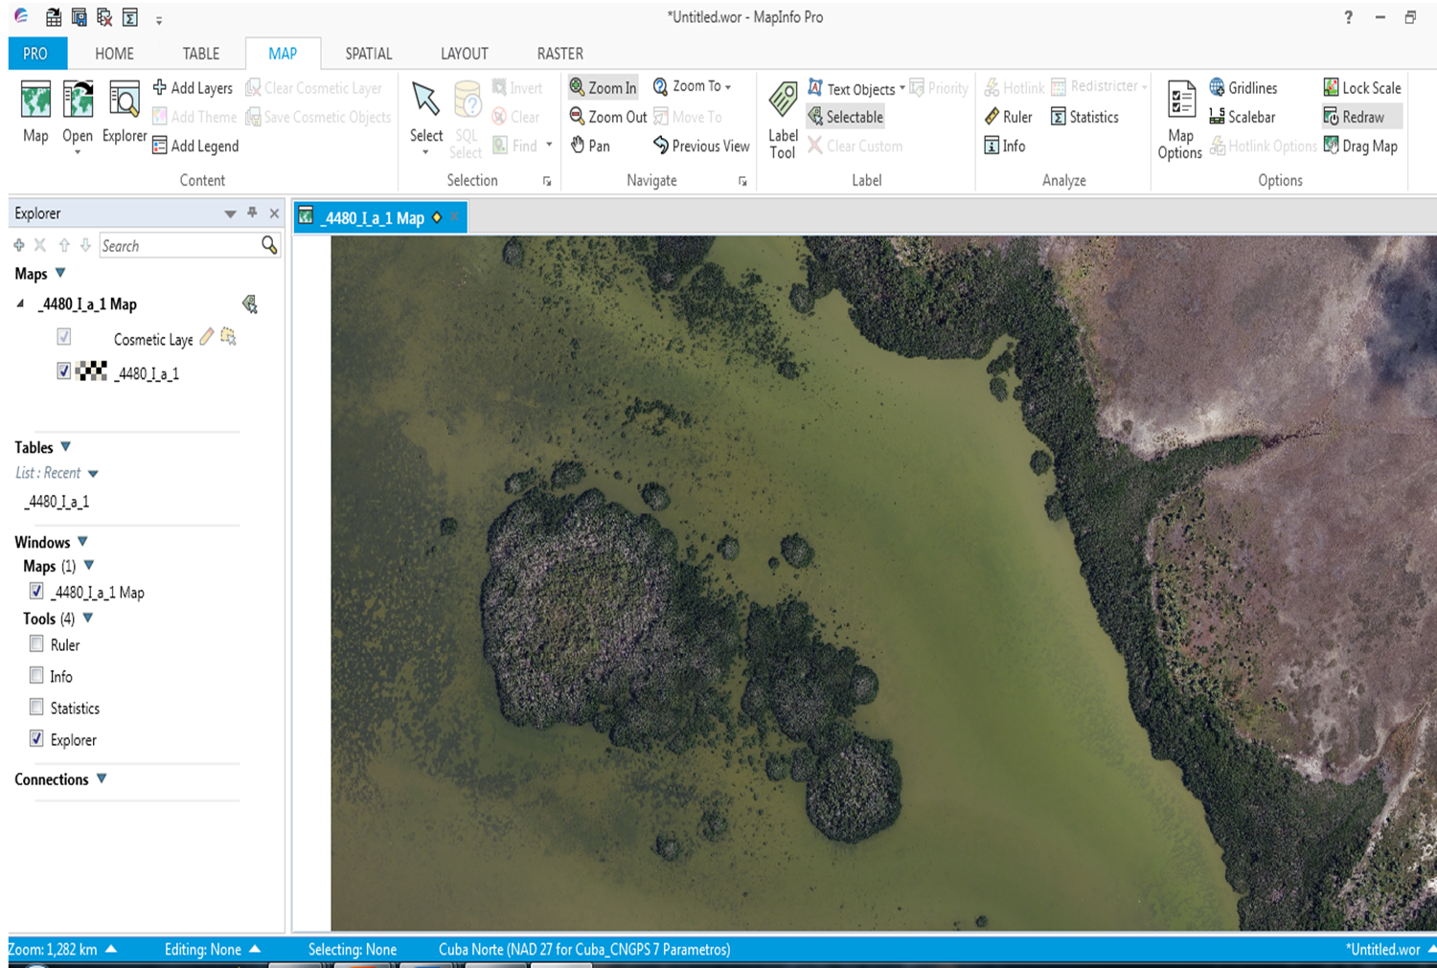
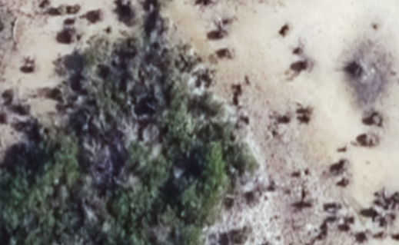
Proyecto “Caracterización de los Recursos Naturales de Ciego de Ávila”
Levantamientos con VANT con Cámaras RGB y Multiespectral de las zonas de Influencia.
- Levantamiento de zonas de la Cayería norte, litoral Sur de Ciego de Ávila para la confección de mapas temáticos
Levantamiento de la cayería norte de Ciego de Ávila
Levantamiento del Humedal Sur de Ciego de Ávila
Levantamiento del Humedal Norte de Ciego de Ávila

Slide 6
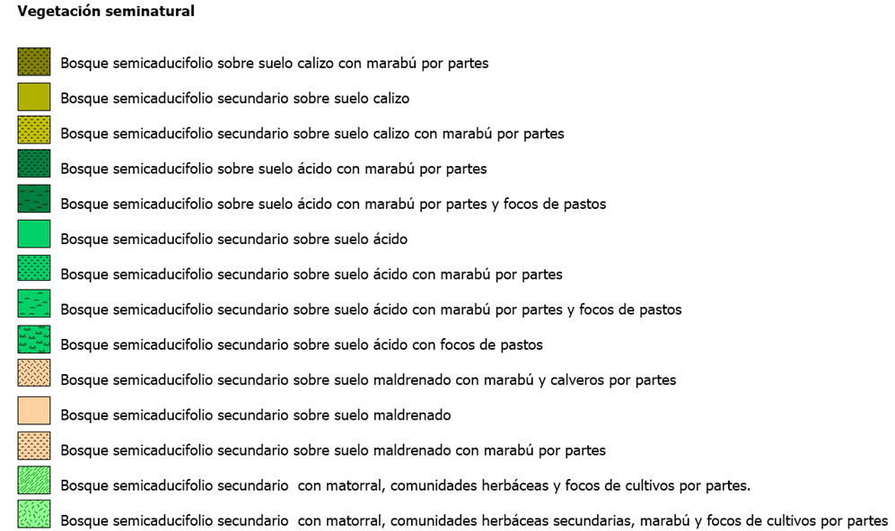
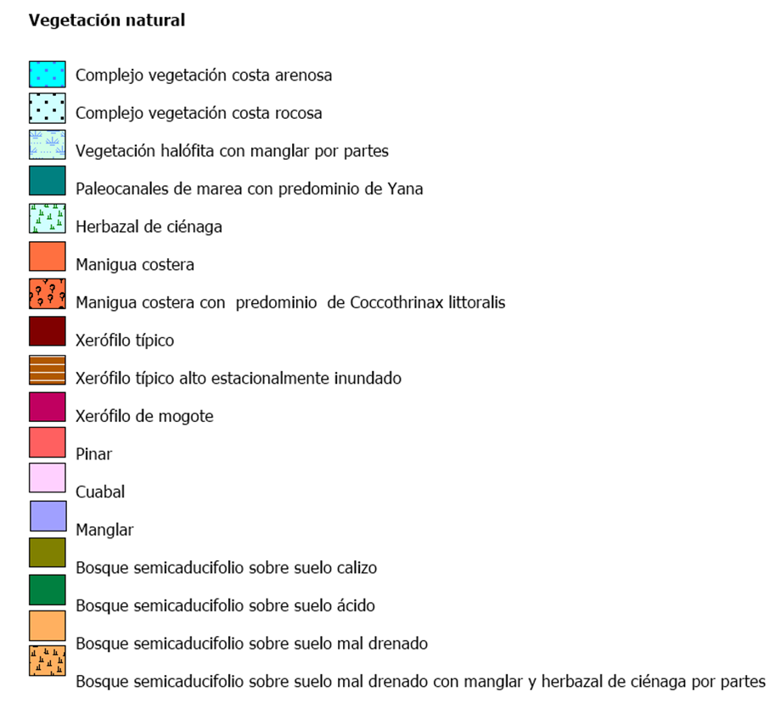
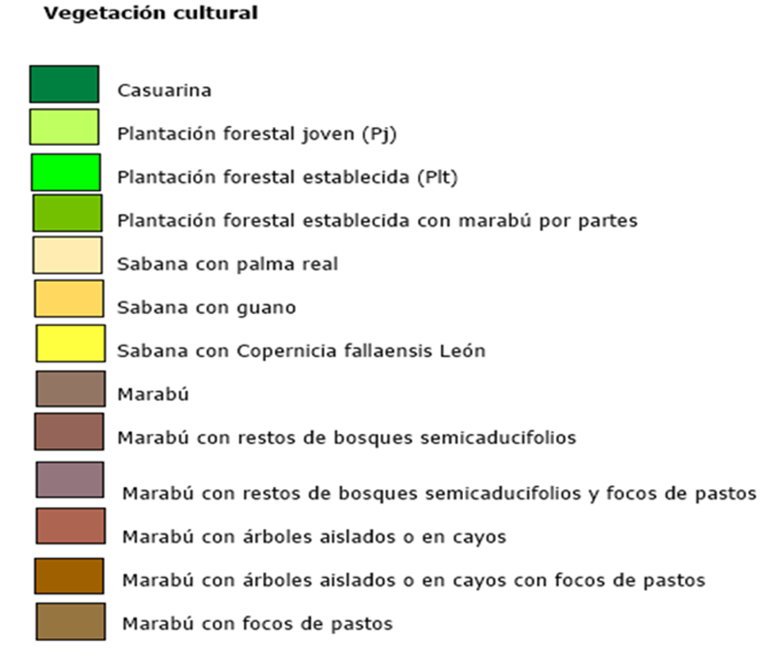
Proyecto “Caracterización de los Recursos Naturales de Ciego de Ávila”
Cartografía de la cobertura forestal 1: 25 000, ventanas 1: 10 000 del marabú, franjas hidroreguladoras de los cuerpos de agua y otros mapas temáticos.
1. Mapa de cobertura forestal 1:25 000, Provincia y Municipios.

Slide 7
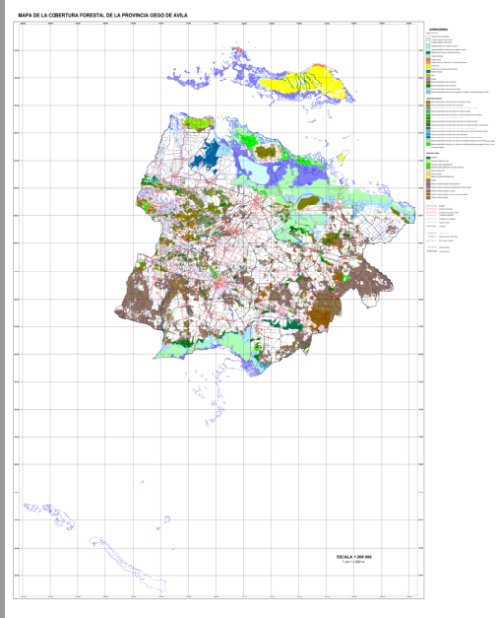
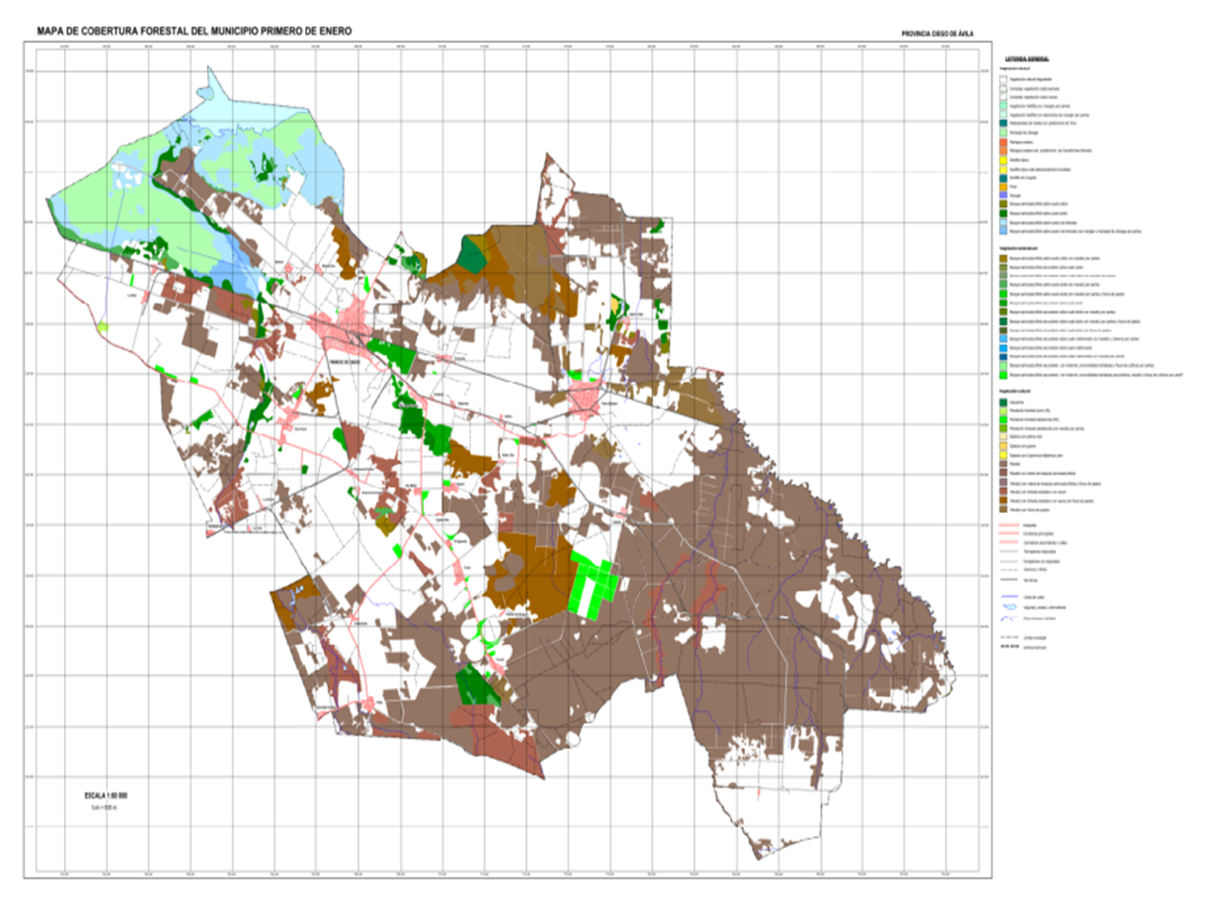

Slide 8
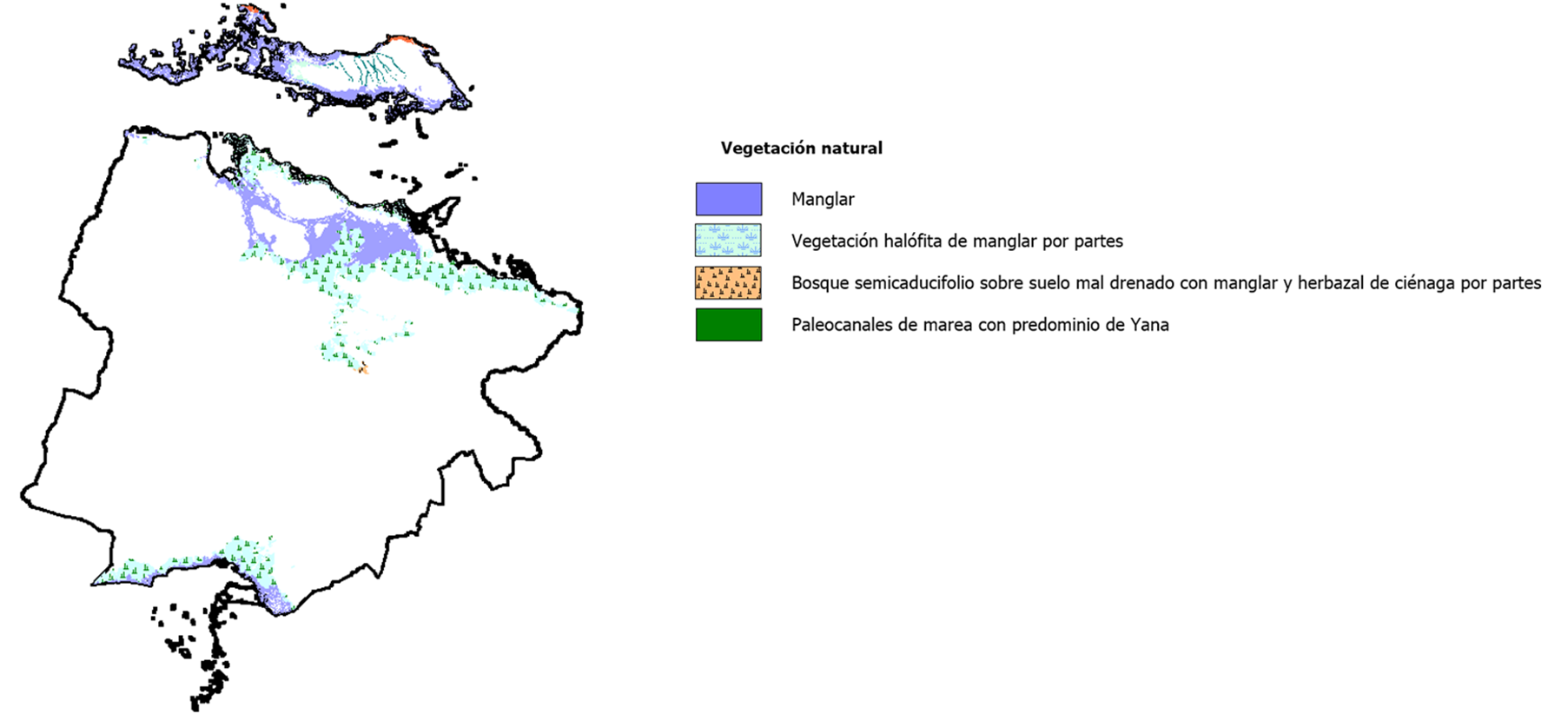
Proyecto “Caracterización de los Recursos Naturales de Ciego de Ávila”
Cartografía de la cobertura forestal 1: 25 000, ventanas 1: 10 000 del marabú, franjas hidroreguladoras de los cuerpos de agua y otros mapas temáticos.
2. Mapa de Mangle 1:10 000

Slide 9
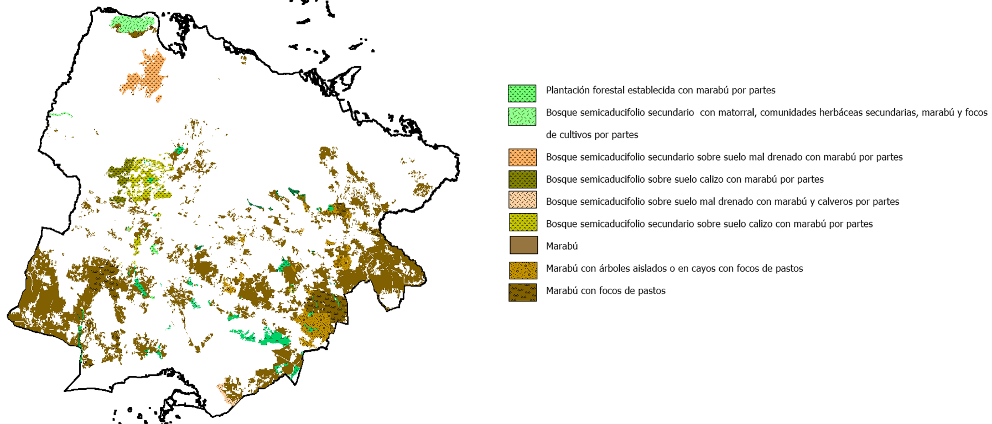
Proyecto “Caracterización de los Recursos Naturales de Ciego de Ávila”
Cartografía de la cobertura forestal 1: 25 000, ventanas 1: 10 000 del marabú, franjas hidroreguladoras de los cuerpos de agua y otros mapas temáticos.
3. Mapa de Marabú 1:10 000
Se está terminando de conjunto con el IES el resultado del Potencial de Biomasa

Slide 10
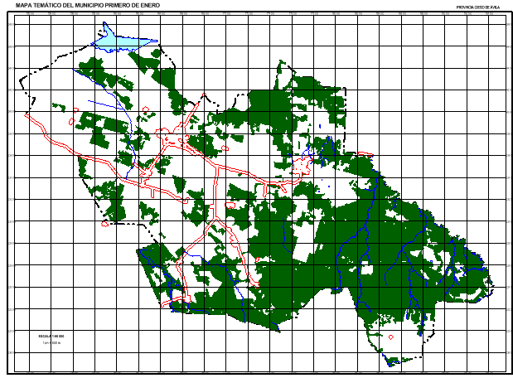
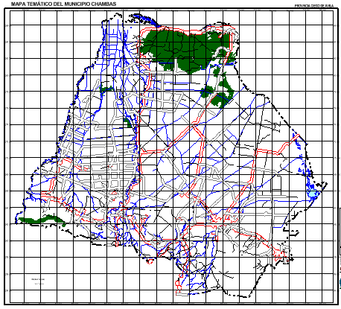
Marabú
1/10000

Slide 11
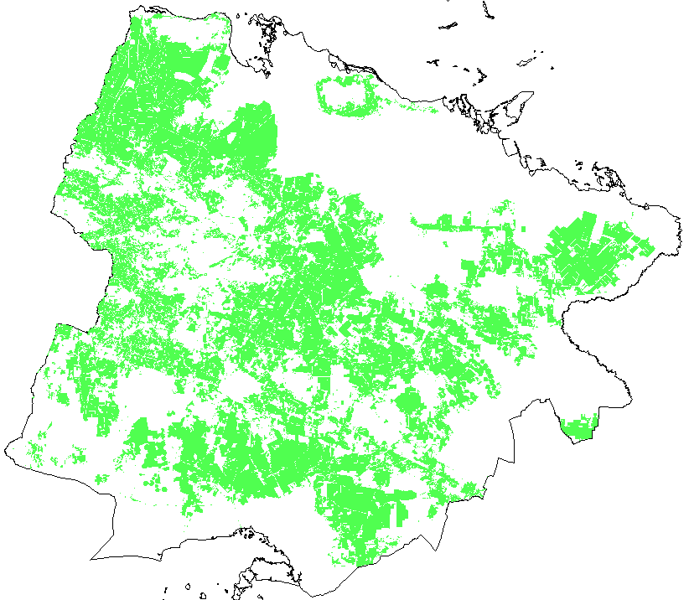
Proyecto “Caracterización de los Recursos Naturales de Ciego de Ávila”
Cartografía de la cobertura forestal 1: 25 000, ventanas 1: 10 000 del marabú, franjas hidrorreguladoras de los cuerpos de agua y otros mapas temáticos.
5. Mapa de Cultivos Varios 1:10 000

Slide 12
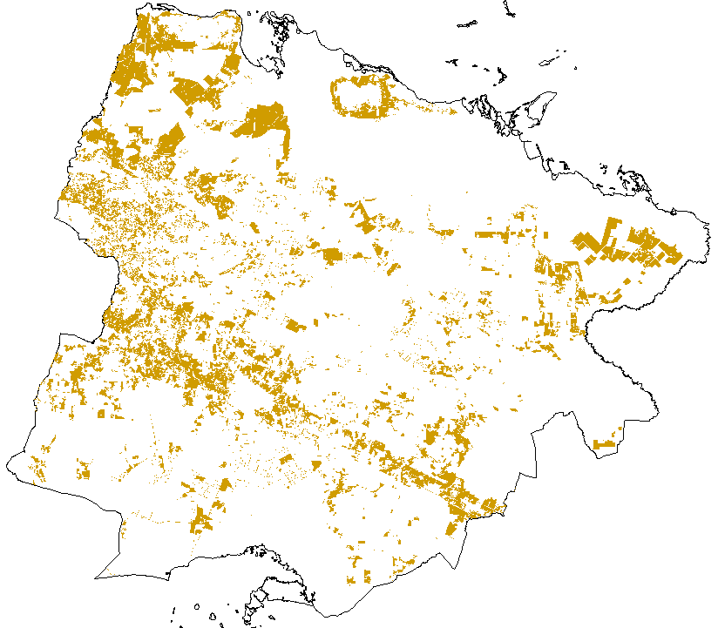
Proyecto “Caracterización de los Recursos Naturales de Ciego de Ávila”
Cartografía de la cobertura forestal 1: 25 000, ventanas 1: 10 000 del marabú, franjas hidrorreguladoras de los cuerpos de agua y otros mapas temáticos.
6. Mapa de Pastos1:10 000

Slide 13
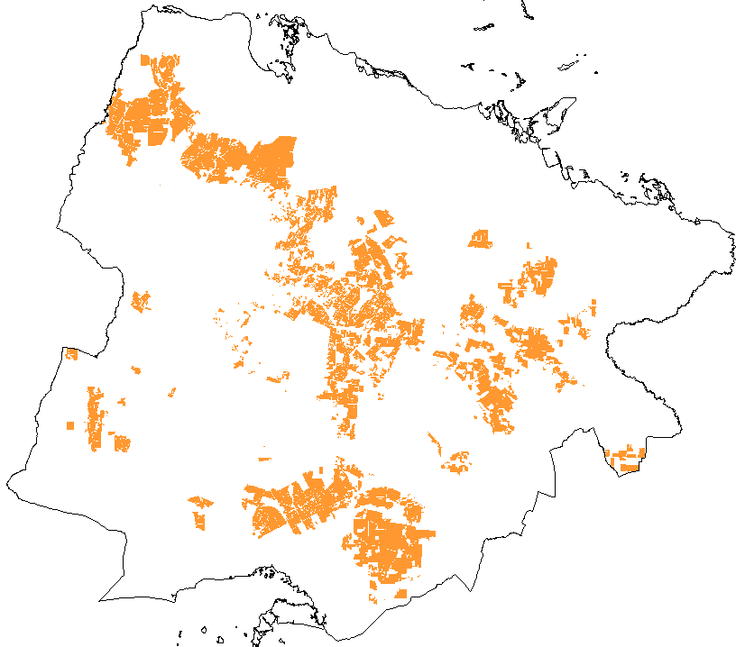
Proyecto “Caracterización de los Recursos Naturales de Ciego de Ávila”
Cartografía de la cobertura forestal 1: 25 000, ventanas 1: 10 000 del marabú, franjas hidrorreguladoras de los cuerpos de agua y otros mapas temáticos.
7. Mapa de caña de azúcar 1:10 000

Slide 14
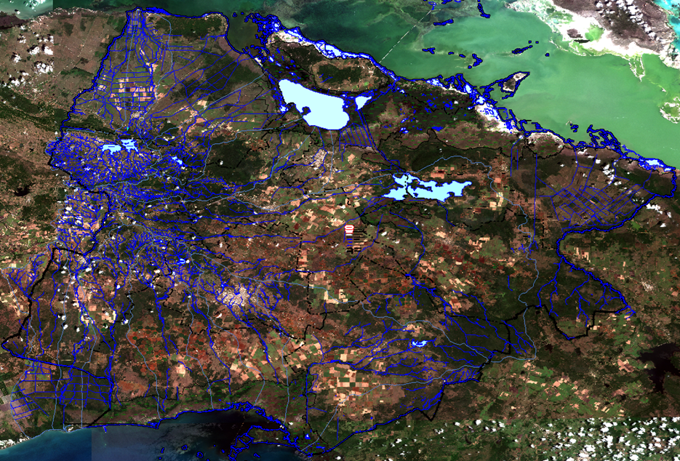
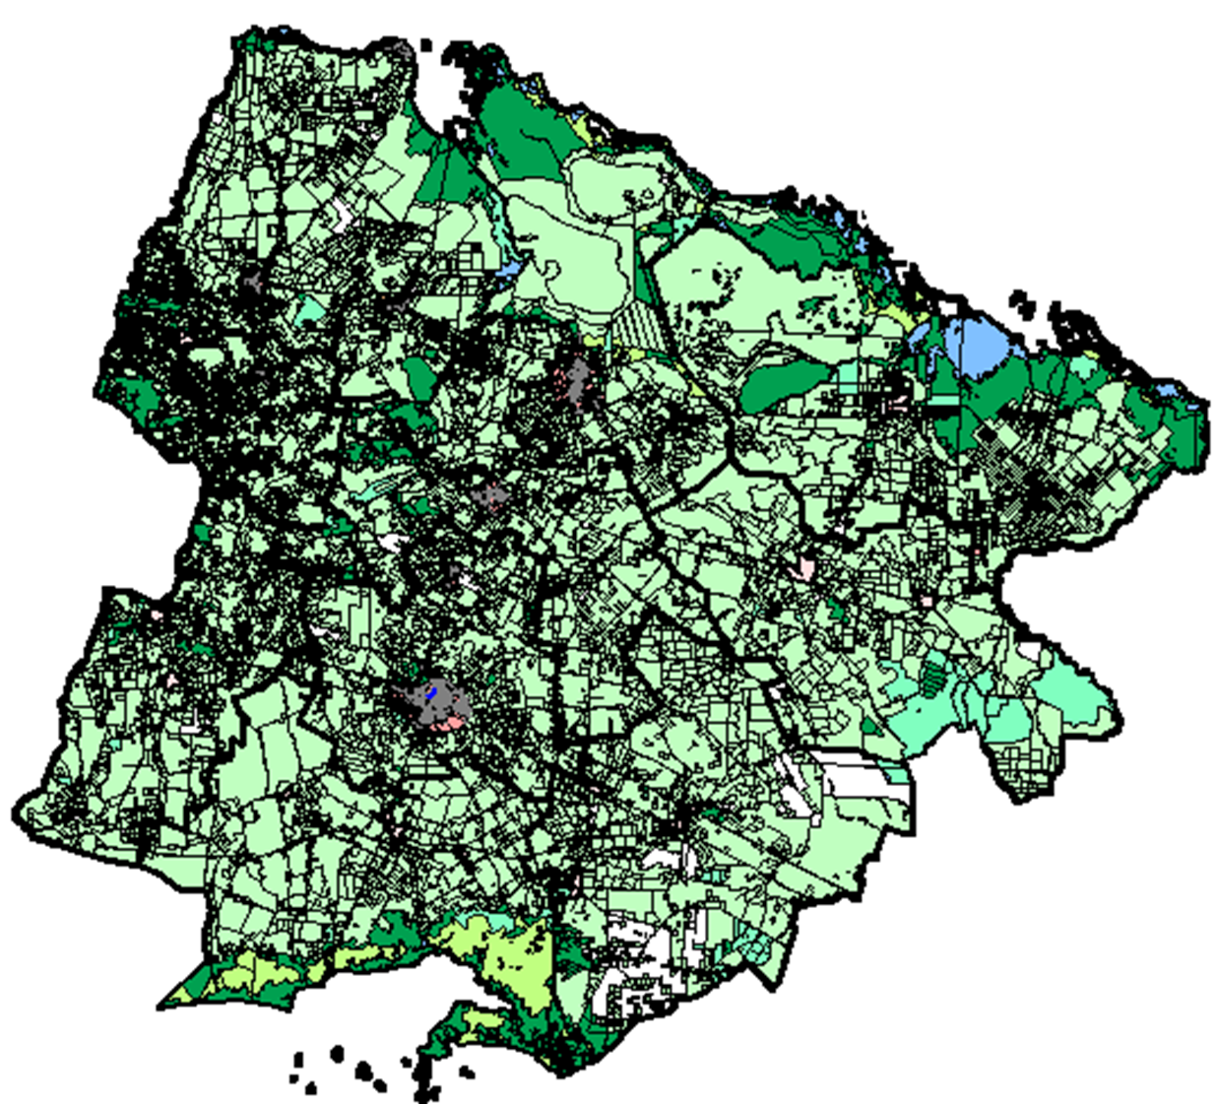
Proyecto “Caracterización de los Recursos Naturales de Ciego de Ávila”
Cartografía de la cobertura forestal 1: 25 000, ventanas 1: 10 000 del marabú, franjas hidrorreguladoras de los cuerpos de agua y otros mapas temáticos.
8. Mapa hidrológico sobre imagen Satelital, Mapa catastral.
Mapa hidrológico
Mapa catastral
Se esta terminando el mapa temático de las Fajas hidroreguladoras. GEOCUBA

Slide 15
Proyecto “Caracterización de los Recursos Naturales de Ciego de Ávila”
Cartografía de la cobertura forestal 1: 25 000, ventanas 1: 10 000 del marabú, franjas hidrorreguladoras de los cuerpos de agua y otros mapas temáticos.
8. Mapa hidrológico sobre imagen Satelital
Se esta terminando el mapa temático de las Fajas hidroreguladoras.

Slide 16
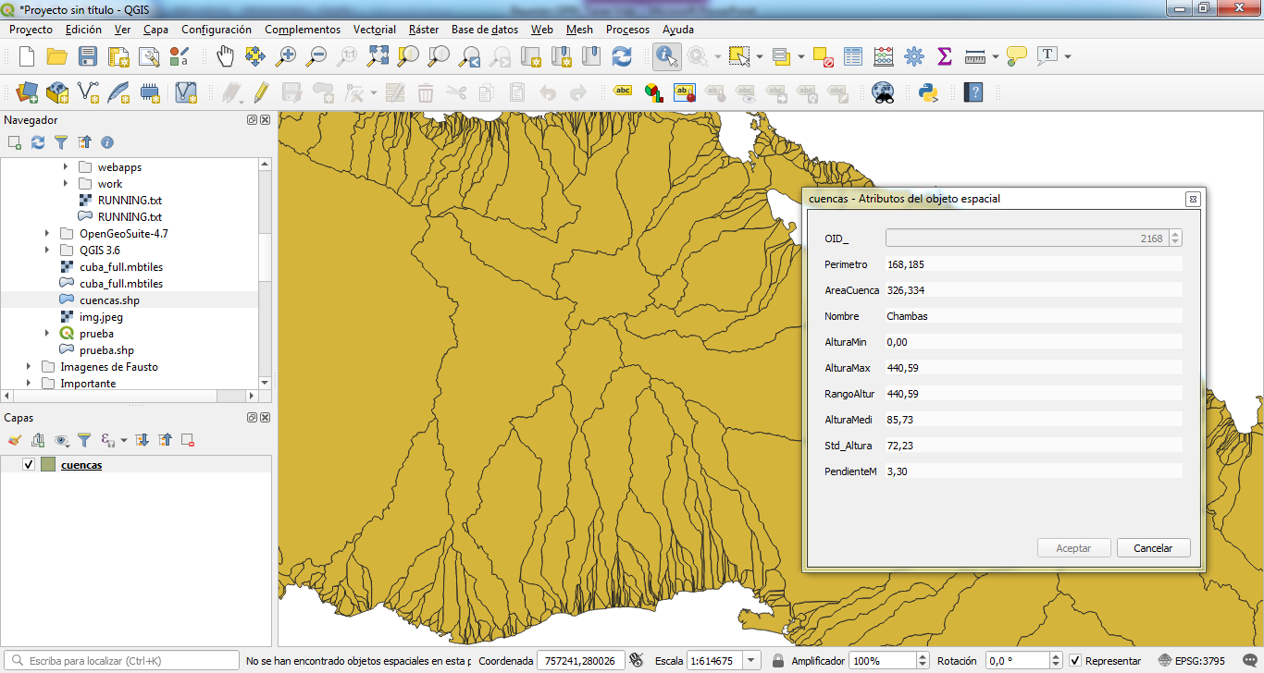
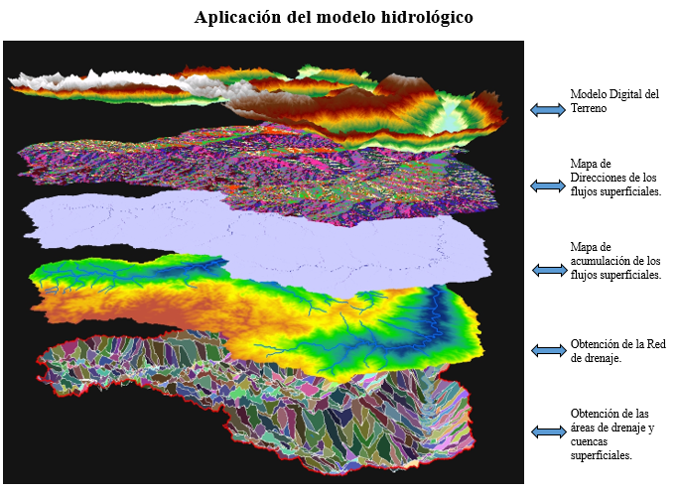
Proyecto “Caracterización de los Recursos Naturales de Ciego de Ávila”
Se preparó una base de datos de cuencas hidrográficas obtenidas a partir del modelo digital del terreno a escala 1:25000 y utilizando el modelo hidrológico

Slide 17
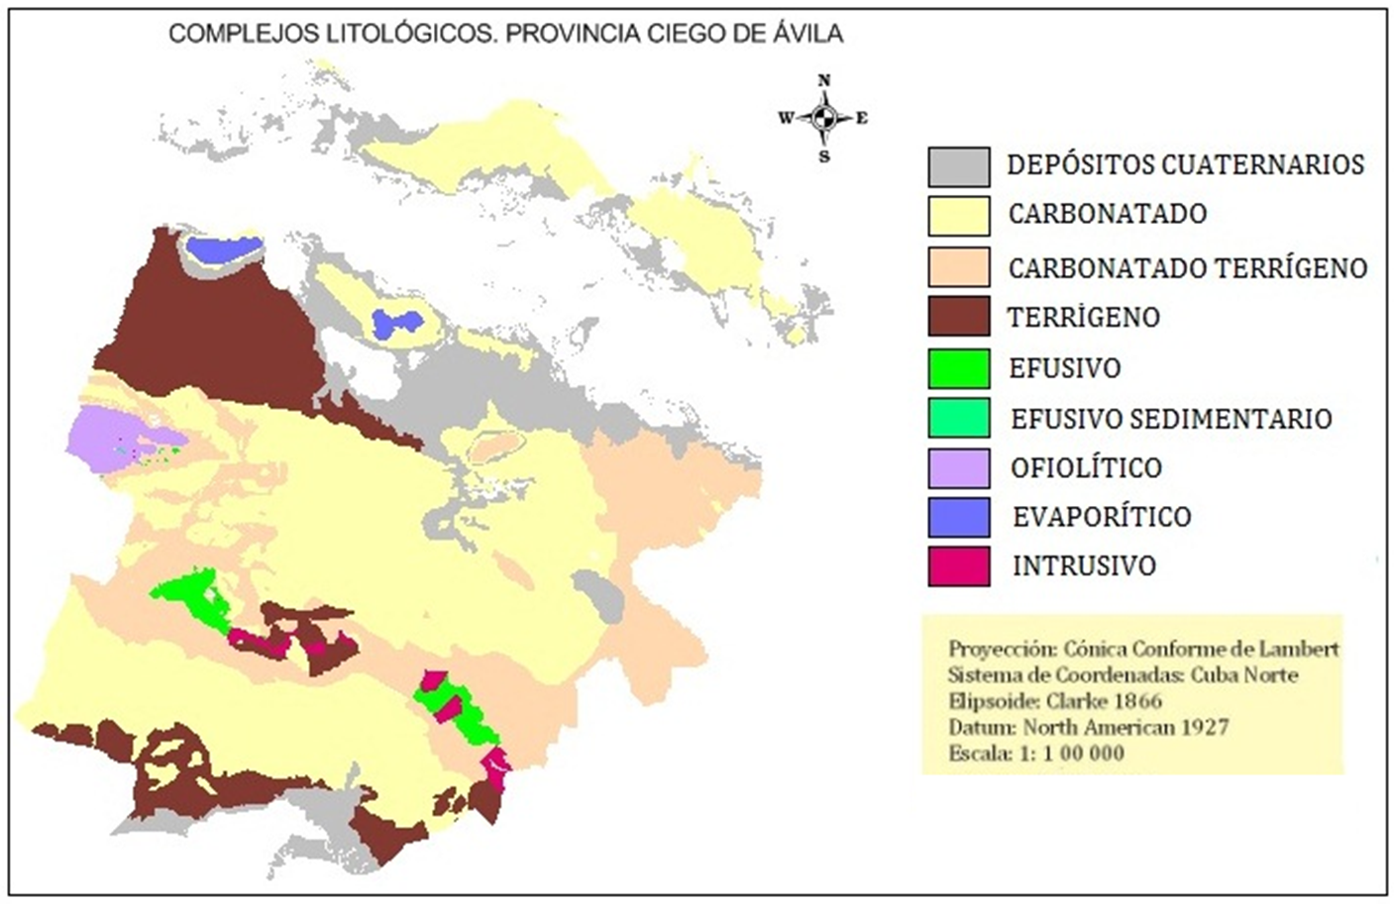
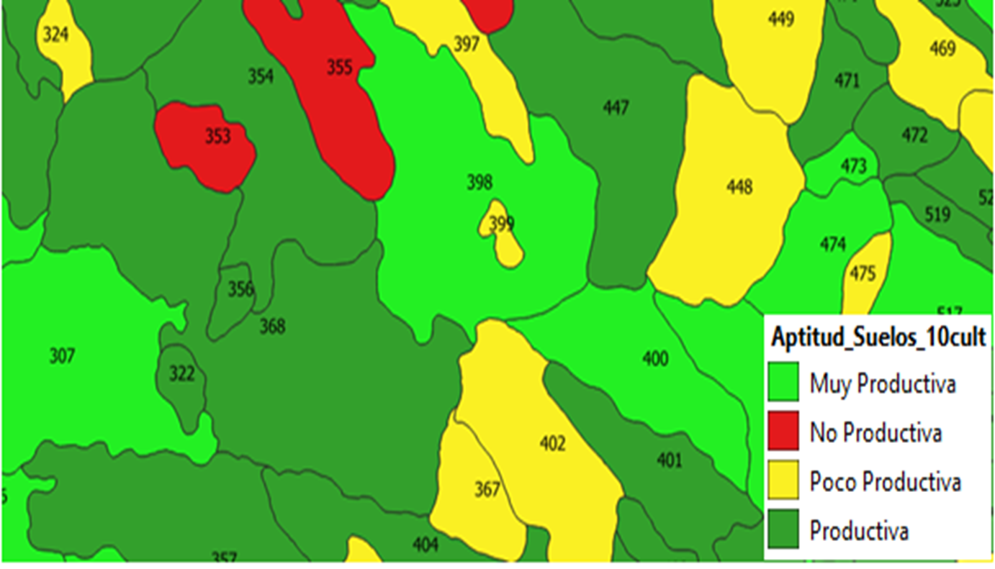
Proyecto “Caracterización de los Recursos Naturales de Ciego de Ávila”
Niveles de salinización actual de los suelos de la provincia, cartografía actualizada.
I. Mapa Litológico de Ciego de Avila, Mapa de Agroproductividad y salinidad.
Mapa Litológico
Mapa de Agroproductividad
Mapa de la curva Salina
Se Esta trabajando con INRH de Ciego de Avila

Slide 18
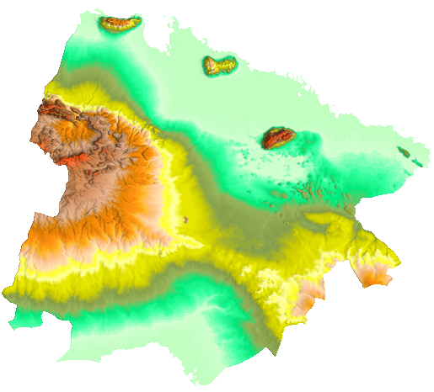
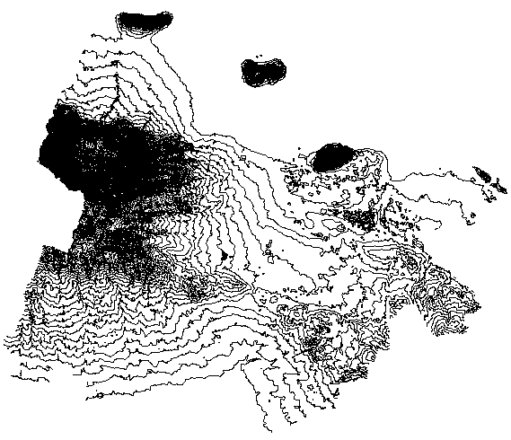
Proyecto “Caracterización de los Recursos Naturales de Ciego de Ávila”
Niveles de salinización actual de los suelos de la provincia, cartografía actualizada.
10. Capacidad real de embalse y cartografía de las zonas de inundación.
Se prepararon el MDT con curvas de nivel cada 5 m y se está confeccionando el mapa de zonas de inundación.
Se trabaja en el calculo de la capacidad de los embalses a partir de los levantamientos realizados con Drones.

Slide 19
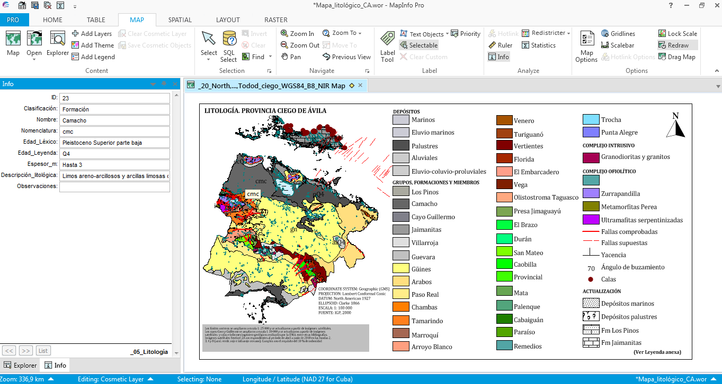
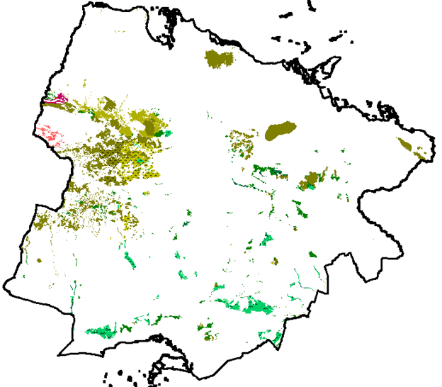
Proyecto “Caracterización de los Recursos Naturales de Ciego de Ávila”
Caracterización y tipificación de los acuíferos cársicos subterráneos y su vulnerabilidad a escala grande (1: 100 000), (geología).
Áreas de vegetación sobre caliza, suelos ácidos y mogote.
Preparación para SIG del Mapa geológico
Se esta trabajando IGA los resultados Finales.

Slide 20
Proyecto “Caracterización de los Recursos Naturales de Ciego de Ávila”
Consideraciones Finales del avance del proyecto:
Teniendo en cuentala terminación de algunas tareas en diciembre se propone la entrega final de los resultados del proyecto al cierre del I trimestre del 2021.

Slide 21
Gracias.
GRUPO EMPRESARIAL GEOCUBA

